Slide 1

配置管理工具GIT之
总述
运作管理部 乔婷
2013-07-28
客户第一 | 阳光沟通 | 团队协作 | 拥抱变化 | 学习成长

Slide 2
目录
引言：Git的前世今生
常用配置管理工具对比
Git与SVN详细比较
Git在飞看流程（repo git gerrit）
Git的基本概念
Git推行步骤

Slide 3
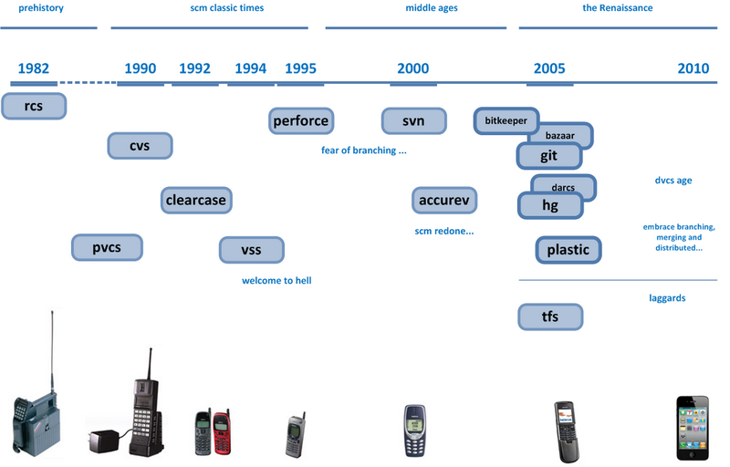
版本控制系统(VCS)的发展史

Slide 4
版本系统-VCS的种类
本地版本控制系统
集中化的版本控制系统CVCS（CVS、SVN、ClearCase）
分布式版本控制系统DVCS（Git、Mercurial 和 Bazaar）

Slide 5
DVCS 和集中式版本控制差异
DVCS 和集中式版本控制系统之间有三个关键差异:
DVCS 通 过本地提交支持离线工作.
DVCS 比集中式系统更灵活，这种灵活性允许通过电子邮件.多种工作流的形式工作 a、分布式 b、集中式
3. DVCS 比集中式版本控制系统快.因为大多数操作在本机上进行。另外在需要进行推（push ）操作（与另一个节点通信）时，速度也更快，因为两个客户机机器上 都有完整的元数据。速度差异相当显著，根据使用本地存储库还是网络存储库，DVCS 比 Subversion 快 大约 3-10 倍

Slide 6
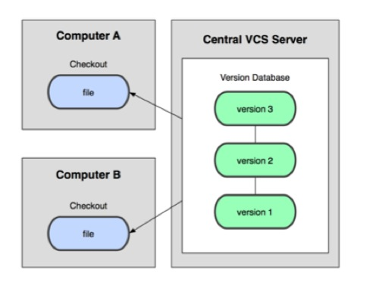
集中式版本控制系统

Slide 7
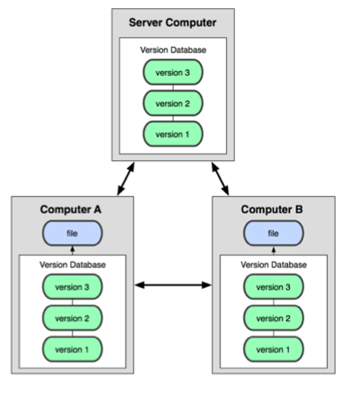
分布式版本系统

Slide 8
版本控制的历史回顾—命令年代
1. 最早的工具diff和patch linux 之父linus一直使用1991-2002年
diff: 命令是用于比较2个文件或目录的差异 .
$ diff –u hello world >diff.txt
将hello 和world 2个文件在差异比 较结果保存到diff.txt中.
Patch: 该命令相当于diff的反向操作。
$patch world < diff.txt
还原world.
2. 早期的linux 就是用这2个工具维护的开发.

Slide 9
版本控制的历史回顾—客户端时代
CVS : （Concurrent Versions System）
诞生于1985年 荷兰阿姆斯特丹 VU 大学的 Dick Grune 教授实现的，1989 年由 Brian Berliner 将 CVS 用 C 语言重写。当时 Dick Grune 和两个学生共同开发一个项目，但是三个人的工作时间无法协调到一起，迫切需要一个记录和协同代码开发的工具软件。于是Dick Grune 通过脚本语言对 RCS（一个针对单独文件的多版本管理工具）进行封装，设计出有史以来第一个被大规模使用的版本控制工具。1986 年 Dick 通过新闻组发布了 CVS.
缺点：
1）合并困难
2）缺乏对原子的支持
3）不能优化存储内容相同但文件名不同的文件
4）不能对文件和目录的重命名进行版本控制

Slide 10
版本控制的历史回顾—客户端时代
2. SVN：（Subversion）
由 CollabNet 公司于 2000 年资助并发起开发,目的是创建一个更好用的版本控制系统以取代 CVS.
SVN 在版本库授权上也有改进，不再像 CVS 那样依赖操作系统本身对版本库目录和文件进行授权，而是采用授权文件的方式来实现。
SVN 还有一个创举，就是在工作区跟踪目录下（.svn 目录）为当前目录中的每一个文件都保存一份冗余的原始拷贝。这样做的好处是部分命令不再需要网络连接，例如文件修改的差异比较，以及错误更改的回退等.

Slide 11
Git 诞生
git的发音：“歌易特” G字母发 GOD 音。
什么是Git: 分布式版本控制系统，夸平台，linux MAC windows.
身世显赫：出自linux之父Linus伟大作品. 早期，Linus 顶着开源社区精英们的口诛笔伐,选择了一个商业版本控制系统 BitKeeper 作为 Linux 内核的代码管理工具。2005 年发生的一件事最终导致了 Git 的诞生 Samba 的作者，试图尝试对 BitKeeper 反向工程，以开发一个能与 BitKeeper 交互的开源工具。商业软件公司，要求收回对 Linux 社区免费使用 BitKeeper的授权，迫不得已， 最终Linus 选择了自己开发一个分布式版本控制工具以替代 BitKeeper.-----Git.

Slide 12
Git 大事记
2005年4月3日 开始开发 Git。
2005 年 4 月 6 日,项目发布。
2005 年 4 月 7 日,Git 就可以作为自身的版本控制工具
2005 年 4 月 18 日,发生第一个多分支合并。
2005 年 4 月 29 日,Git 的性能就已经达到了 Linus 的预期。
2005 年 6 月 16 日,Linux 核心 2.6.12 发布,那时 Git 已经在维护 Linux 核心的源代码

Slide 13
目录
引言：Git的前世今生
常用配置管理工具对比
Git与SVN详细比较
Git在飞看流程（repo git gerrit）
Git的基本概念
Git推行步骤

Slide 14
配置工具比较（一）
特征 | CVS | Subversion | Git | Mercurial
是否原子提交 | CVS提交不是原子的 | Git: 是的. 提交都是原子的 | Git: 是的. 提交都是原子的 | Git: 是的. 提交都是原子的
文件和目录是否可以移动或重命名 | CVS: 不是. 重命名不支持. 如果手动进行, 可能会损坏历史记录 | Subversion: 是的. 支持重命名 | Git: 支持重命名, 这是很实用的目的. git甚至能检测到重命名之后文件的改变. 尽管如此, 基于特殊的存储结构, 重命名不会被显示的记录, git能够推导出来(在实际使用中很容易做到) | Mercurial: 是的, 重命名是支持的

Slide 15
配置工具比较（二）
特征 | CVS | Subversion | Git | Mercurial
在移动或重命名之后智能合并 | CVS: 不能. 重命名都不支持, 就不必说智能了 | Subversion: 不支持. “svn help me“中提到“注意: 这个子命令相当于拷贝和删除.“并且可能有个bug | Git: 不支持. 细节在Git FAQ里: “Git有一个重命名的命令git mv, 但是这仅仅是为了便利. 效果和移掉某个文件, 增加另外一个文件没有任何区别” | Mercurial: 是的. 重命名之后智能合并是支持的. Mercurtial文档说:“如果我修改一个文件,而你重新命名了这个文件, 然后我们合并我们的变更, 那么我所做的修改就会被更新到根据旧文件名字而产生的新文件里(这可能就是你所期望的‘最简单的动作’, 但是不是所有版本控制系统都支持)

Slide 16
配置工具比较（三）
特征 | CVS | Subversion | Git | Mercurial
文件和目录拷贝 | CVS: 不能. 拷贝不支持 | Subversion: 是的. 并且拷贝非常容易(O(1)). 包括产生分支 | Git: 不能. 拷贝不支持 | Mercurtial: 是的. 支持拷贝
远程存储仓库的备份 | CVS: 间接的. 可以使用John Polstra写的CVSup | Subversion: 间接的. 可以使用Chia-liang Kao的SVN::Mirror插件(好像是台湾人)或Shlomi Fish的SVN-Pusher工具 | Git: 是的. 是git的内部特征 | Mercurial: 是的

Slide 17
配置工具比较（四）
特征 | CVS | Subversion | Git | Mercurial
是否传递变更到父仓库 | CVS: 不会 | Subversion: 是的, 使用要么是Chia-Ling Kao的SVN::Mirror脚本或者Shlomi Fish的svn-push工具 | Git: 是的(Linux内核开发过程经常使用这个特征) | Mercurtial: 是的
仓库权限 | CVS: 很有限. “pre-commit hook scripts“能够被用来实现各种权限控制系统 | Subversion: 是的. 基于HTTP权限的WebDAV-based模块能够支持基于目录级的仓库 | Git: 不能精细化到目录，整个库的权限控制 | Mercutial: 是的. 它能够锁住仓库, 子目录或者使用hooks后的文件

Slide 18
配置工具比较（五）
特征 | CVS | Subversion | Git | Mercurial
变更集 | CVS: 不是. 变更是基于文件的 | Subversion: 部分支持. 对于一次提交会隐式创建一个变更集 | Git: 是的. 是支持的, 创建他们很容易 | Mercurial: 是的. 变更集是支持的
跟踪线性的文件历史 | CVS: 是的. cvs annotate | Subversion: 是的(svn blame) | Git: 是的.(git blame) | Mercurial: 是的(hg annotate)
能够只在仓库的单目录下作用 | CVS: 是的 | Subversion: 是的 | Git: 不是. 尽管如此, 提交多少能被限制, 请看“Repository Permissions” | Mercurial: 能够基于某树的某个子集进行提交. 也有局部检出的能力

Slide 19
配置工具比较（六）
特征 | CVS | Subversion | Git | Mercurial
跟踪未提交的变化 | CVS: 是的. 通过cvs diff | Subversion: 是的. 使用svn diff | Git: 是的. 另外, 分支在git里非常智能, 在某些工作流里能够被当成是另外一个未提交代码的存储库. 请看“git stash“命令 | Mercurial: 是的. 使用hg diff
基于单个文件的提交信息 | CVS: 不是. 提交信息是基于单次变化的 | Subversion: 不是. 没有这个特征 | Git: 是的. 提交信息基于变更集 | Mercurial: 不是

Slide 20
配置工具比较（七）
特征 | CVS | Subversion | Git | Mercurial
文档 | CVS: 非常棒. 有很多在线的tutorials和资源, 在线的书籍. 命令行客户端也支持一个在线的帮助系统 | Subversion: 很好. 有一些在线的书籍和一些在线的tutorials和资源. 并且书籍是以docbook/xml写的所以很容易变换成其他格式. 命令行同样提供了在线的帮助系统 | Git: 良好. 短的帮助比较简洁难懂. man页很有分量, 但容易误解. 有很多tutorial | Mercurial: 很好. 有基于公司的书籍和wiki. 每个命令都集成了帮助
配置是否轻松 | CVS: 好. 是个事实上的标准. 基于每个系统都有并且很容易配置 | Subversion: Subversion服务器需要安装在apache2模块里(如果有人希望HTTP作为底层协议的话)或使用它自身的服务器. 客户端需要Subversion特征的逻辑还有WebDAV库(针对HTTP). 安装组件很直接, 但是需要一些额外的工作(假定subversion在某些平台没有二进制包可用) | Git: 好. 在现有平台上二进制可用. 需要C编译器和Perl. 在windows上需要cygwin. 并有一些Unix特征 | Mercurial: 非常好. 几乎所有平台都有二进制包. 从源码编译需要python2.3以上, 并且需要C编译器

Slide 21
配置工具比较（八）
特征 | CVS | Subversion | Git | Mercurial
命令集 | CVS: 包含了3个经常用到的命令的简单的命令集(cvs commit, cvs update和cvs checkout)和其它一些 | Subversion: 类CVS的命令集, 能够很容易被CVS用户使用 | Git: 命令集很丰富, 并且和CVS不兼容 | Mercurial: 尝试模仿CVS交互方式, 但是偏离了基于不同的设计的意图
网络支持 | CVS: 好. cvs在不同的场合使用不同的协议. 协议能够通过ssh链接的加密隧道进行 | Subversion: 非常好. Subversion服务器支持WebDAV+DeltaV(基于HTTP或HTTPS)作为底层协议, 或者它自身的协议同样能在ssh链接通道里使用. | Git: 非常棒. 能够使用本地的git协议, 但也能在rsync, ssh, HTTP和HTTPS上使用 | Mercurial: 非常棒. 使用HTTP或ssh. 远程访问会非常安全, 在只读网络里不需要上锁

Slide 22
配置工具比较（九）
特征 | CVS | Subversion | Git | Mercurial
可移植性 | CVS: 好. 客户端能在UNIX, Windows和Mac OS上使用. 服务器端能在UNIX, 附有UNIX模拟层的Windows上使用 | Subversion: 非常好. 客户端和服务器端都能在UNIX, Windows和Mac OS X上运行 | Git: 客户端运行在大多数的UNIX系统上, 但没有MS-Windows本地程序. 基于cygwin的系统看起来也能使用 | Mercurial: 非常棒. 运行在基于所有能运行python的平台.仓库是兼容性的基于CPU结构和字节序的
web接口 | CVS: 是的. CVSweb, ViewVC, Chora和wwCVS | Subversion: 是的. ViewVC, SVN::Web, WebSVN, ViewSVN, mod_svn_view, Chora, Trac, SVN::RaWeb::Light, SVN Browser, Insurrection和perl_svn.另外, Subversion的apache服务也提供了一个基础的web接口 | Git: 是的. Gitweb包含在发布包中 | Mercurial: 是的. Web接口是内置组件

Slide 23
配置工具比较（十）
特征 | CVS | Subversion | Git | Mercurial
图形用户界面 | CVS: 非常好. 有很多图形界面可以用: WinCVS, Cervisia(对于KDE), TortoiseCVS(Windows浏览器插件) | Subversion: 非常好. 有很多GUIs可用: RapidSVN(跨平台), Tortoi | Git: Gitk包含在发行版中. Qqit和Git-gui工具也可使用 | Mercurial: 通过hgit扩展查看历史; 检入扩展(hgct)使得提交很容易. 一些第三方的IDEs和GUI工具(如eric3, meld)有一些集成的Mercurial支持

Slide 24
目录
引言：Git的前世今生
常用配置管理工具对比
Git与SVN详细比较
Git在飞看流程（repo git gerrit）
Git的基本概念
Git推行步骤

Slide 25
Git与SVN详细比较
异地协同工作：集中式与分布式
现场版本控制：异地开发
重写提交说明：如头文件忘记上传了
撤消已作的提交：比如上传了1G的虚拟机
更好用的提交列表：如有些要提交，有些不提交
更好的差异比较：二进制文件的比较
工作进度保存：直接保存与重新下载
作为SVN前端实现移动办公：Git作为客户端操作SVN服务器
无处不在的分页器
快：大数据巨明显。

Slide 26
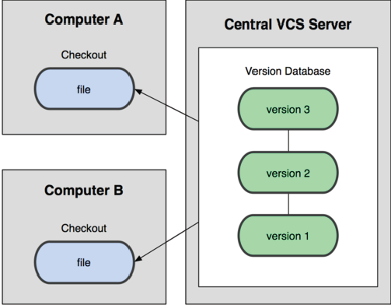
集中式VS分布式

Slide 27
集中式VS分布式
SVN的特点
每个版本库有唯一的URL（官方地址），每个用户都从这个地址获取代码和数据；
获取代码的更新，也只能连接到这个唯一的版本库，同步以取得最新数据；
提交必须有网络连接（非本地版本库）；
提交需要授权，如果没有写权限，提交会失败；
提交并非每次都能够成功。如果有其他人先于你提交，会提示“改动基于过时的版本，先更新再提交”… 诸如此类；
冲突解决是一个提交速度的竞赛：手快者，先提交，平安无事；手慢者后提交，可能遇到麻烦的冲突解决。

Slide 28
集中式VS分布式
Git的特点
Git中每个克隆(clone)的版本库都是平等的。你可以从任何一个版本库的克隆来创建属于你自己的版本库，同时你的版本库也可以作为源提供给他人，只要你愿意。
Git的每一次提取操作，实际上都是一次对代码仓库的完整备份。 提交完全在本地完成，无须别人给你授权，你的版本库你作主，并且提交总是会成功。
甚至基于旧版本的改动也可以成功提交，提交会基于旧的版本创建一个新的分支。
Git的提交不会被打断，直到你的工作完全满意了，PUSH给他人或者他人PULL你的版本库，合并会发生在PULL和PUSH过程中，不能自动解决的冲突会提示您手工完成。
冲突解决不再像是SVN一样的提交竞赛，而是在需要的时候才进行合并和冲突解决。

Slide 29
集中式VS分布式
Git的特点
Git 也可以模拟集中式的工作模式:Git版本库统一放在服务器中,可以为 Git 版本库进行授权：谁能创建版本库，谁能向版本库PUSH，谁能够读取（克隆）版本库团队的成员先将服务器的版本库克隆到本地；并经常的从服务器的版本库拉（PULL）最新的更新；团队的成员将自己的改动推（PUSH）到服务器的版本库中，当其他人和版本库同步（PULL）时，会自动获取改变
Git 的集中式工作模式非常灵活
你完全可以在脱离Git服务器所在网络的情况下，如移动办公／出差时，照常使用代码库，你只需要在能够接入Git服务器所在网络时，PULL和PUSH即可完成和服务器同步以及提交， Git提供 rebase 命令，可以让你的改动看起来是基于最新的代码实现的改动
Git 有更多的工作模式可以选择，远非 Subversion可比

Slide 30
标签
Git：分支是“必杀技特性”。
标签：分轻量级标签与含附注标签
含附注标签：最常用的方法是标识该版本功能或质量特性
标签不可以修改。
SVN:“廉价的拷贝”
约定俗成的trunk、tags、branches
就是为了区别标签，分支。
标签理论是不能修改，为了达到此目的。只有经常关开权限。

Slide 31
分支的合并
因为Git基于对内容的追踪而非对文件名追踪，所以遇到一方或双方对文件名更改时， Git能够很好进行自动合并或提供工具辅助合并。而SVN遇到同样问题时会产生树冲突， 解决起来很麻烦。
Git的基于DAG（有向非环图）的设计比SVN的线性提交提供更好的合并追踪， 避免不必要的冲突，提高工作效率。这是开发者选择Git、抛弃SVN的重要理由。

Slide 32
保证已修复Bug不再重现
Git分支和合并追踪可以解决这个问题。例如用 maint 分支跟踪最新的发行版， 当确定里程碑tag v1.6.4 为最新发行版时，在 maint 分支执行如下命令以切换到最新发行版：
$ git checkout maint
$ git merge --ff-only v1.6.4
如果合并成功，代表发行版 v1.6.4 包含了所有前一个发行版的提交。 反之说明前一个发行版某个或某些Hotfix提交尚未合并到最新发行版中。

Slide 33
Git可以实现更好的发布控制
针对同一个项目，Git可以设置不同层级的版本库（多版本库）， 或者通过不同的分支（多分支）实现对发布的控制。
设置只有发布管理员才有权限推送的版本库或者分支，用于稳定发布版本的维护。
设置只有项目经理、模块管理员才有权推送的版本库或者分支，用用于整合测试。

Slide 34
Git隔离开发，提交审核
如何对团队中的新成员的开发进行审核呢？在Git服务器上可以实现用户自建分支和自建版本库的功能， 这样团队中的新成员既能将本地提交推送到服务器以对工作进行备份， 又能够方便团队中的其他成员对自己的提交进行审核。
审核新成员提交时，从其个人版本库或个人分支获取（fetch）提交，从提交说明、代码规范、编译测试 等多方面对提交逐一审核。审核通过执行 git merge 命令合并到开发主线中。

Slide 35
目录
引言：Git的前世今生
常用配置管理工具对比
Git与SVN详细比较
Git在飞看流程（repo git gerrit）
Git的基本概念
Git推行步骤

Slide 36
Git在飞看的流程
Git、repo、gerrit、hudson在飞看配合使用。
Git 作整体代码管理工具。
repo是一个基于GIT的工具，它的主要目的是为了管理多个代码仓库，也就是多个GIT。然后它里面还加入了一些其他的方便开发的功能，比如帮助上传代码到Gerrit上面Review。
Gerrit也是基于Git的工具，是一个代码审核的平台。但在整个代码管理的系统中，它还担任了一个管理中心仓库的角色。

Slide 37
Git在飞看的流程
为什么会需要repo？
分多个git库，每个git数据库可以小，下载上传速度快
权限可作单独控制
查看时只有该库的相关的版本信息
因此使用repo原则：非关联的模块不在同一git中。单独作版本控制的组件不在同一git中。。

Slide 38
Git在飞看的流程
为什么会使用gerrit代码审核服务器？
修改必须经过代码审核一套工作流后，纳入正式的代码库中。

Slide 39
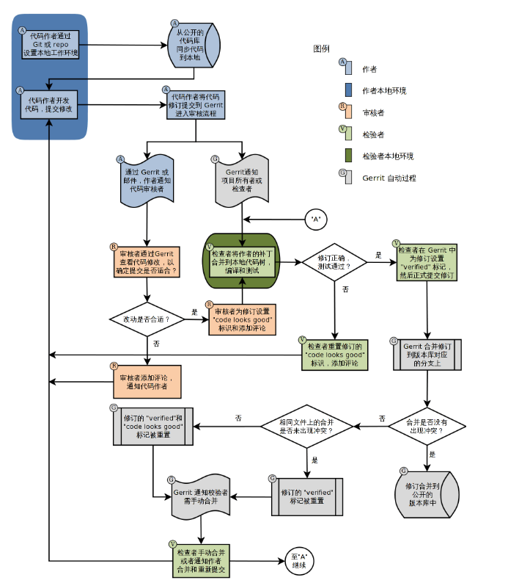
Git在飞看的流程

Slide 40
Git在飞看的流程_gerrit过程
在 gerrit 中，review的流程是这样的：
程序员上传代码
reviewer review：当一个 change +2 以后就可以 merge。通常只有资深程序员才可以 +2，但是在 +2 以前，可以先找普通的 reviewer 看看 +1，这样可以一定程度上减轻主要 reviewer 的负担。
verify：可以是人工完成，也可以配置自动化工具。因为 review 可以看出大部分问题，但不能确保每一个细节，这一步需要做到什么程度就看具体情况了。比如可以配置自动化编译、自动化测试等等。(与hudson关联)
merge：经过反复的 review 通过后，就可以 merge change 了。一个改动就成功的保存到了中心代码仓库。有时候可能有代码冲突，可以直接在 gerrit 上面尝试 rebase，如果不成功的话，就需要在本地手动处理代码冲突，然后重新上传代码。

Slide 41
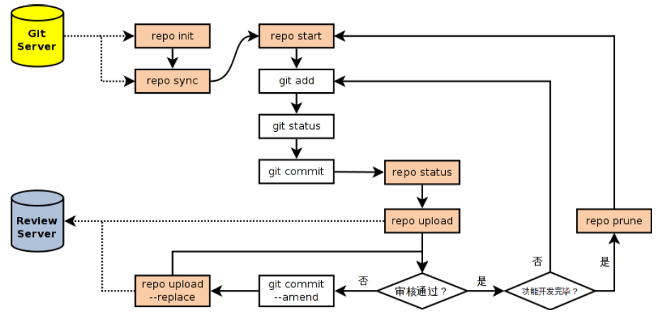
Git在飞看的流程—repo+gerrit

Slide 42
Git在飞看的流程—repo+gerrit
如果要在这样一个代码管理的环境中来提交一个代码改动，大概流程这样：
repo init xxx初始化
repo sync xxx同步要改动的项目
在该项目下面repo start xxx新建一个本地分支
做好改动以后git commit本地提交改动
repo upload xxx将改动上传，等别人通过gerrit review
review如果有需要改动的地方，那本地改好后，git commit --amend来保存新的修改
repo upload 将新的改动上传
重复5-7步，直到review通过，然后merge改动，完毕

Slide 43
Git在飞看的流程—git基本单操作
1. git clone设置本地工作环境
2. 作代码改动
3. 查看当前状态（很常用！）：git status 查看当前branch以及那些文件有改动；git diff 查看目前为止的详细的改动情况。
4. git add xxx 将这些改动暂时归档staging area。
5. git reset xxx 将某个文件从staging area中移出来。git reset 不带参数的时候，就是将staging area中所有的文件移出。
6. 查看staging area中的详细改动：git diff --cached
7. 继续写代码，git add xxx 将新的改动归档。

Slide 44
Git在飞看的流程—git基本操作
8. 当你发现你的改动非常不合理，想要取消这些改动的时 候：git checkout xxx 将某个文件恢复到修改之前（最后一次snapshot）。git checkout . 会恢复所有的文件到修改之前的状态，很方便的功能，但使用的时候一定注意，不要让自己的心血付诸流水。
9. 重复上面的步骤，直到你认为你的改动已经可以作为一 个有效的change，那你就可以执行 git commit 来将当前的改动真正的保存下来。记得在commit message里面写上适当的描述信息，这样在查看代码历史的时候，就能方便的知道每个change都干了些什么。

Slide 45
Git在飞看的流程—git基本操作
有时候，你commit以后，你还发现还有需要修改 的地方（特别是让别人review的话，commit之后需要多次改动也是很常见的事情），那么你就重复上面的步骤，不过在最后commit的时候加上 --amend 参数，这样，它就会将目前的修改内容添加到最近的一次commit。如果忘记/误用了 --amend 参数的时候怎么办呢？只要在编辑commit message的时候把内容全部清空，保存退出，GIT就会放弃这次commit。
直到review通过，然后merge改动，完毕

Slide 46
目录
引言：Git的前世今生
常用配置管理工具对比
Git与SVN详细比较
Git在飞看流程（repo git gerrit）
Git的基本概念
Git推行步骤

Slide 47
Git的基本概念
工作区：克隆后的工作目录为工作区。
版本库：或称本机仓库、本机版本库、本机配置库、本机版本库。是为了区别远程仓库。是指在本机 git init与git clone后生成的工作区的.git目录。该目录不可以删除。
服务器仓库：服务器上的仓库，是远程仓库。有时也称服务器配置库或服务器版本库。
暂存区（stage）：也称index。

Slide 48
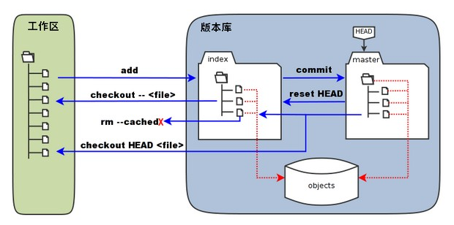
Git的基本概念

Slide 49
Git的基本概念
版本号：在Git 数据库中的数据都是用此40位的哈希值作索引的，而不是靠文件名. Git 可以使用从左面开始任意长度的字串作为简化版本号，只要该简化的版本号不产生歧义。一般采用7位的短版本号。全球版本号唯一。---如何来作管理。

Slide 50
Git的基本概念
origin与master:在clone完成之后， Git 会自动为你将此远程仓库命名为origin（origin只相当于一个别名，运行git remote –v或者查看.git/config可以看到origin的含义），并下载其中所有的数据，建立一个指向它的master 分支的指针。
master:代表master分支上的最新提交，也可以使用全称：refs/heads/master或heads/master

Slide 51
Git的基本概念
HEAD：表示版本库中最后一次提交。
fetch:从远程仓库抓取数据。从远程仓库中拉取所有你本地仓库中还没有的数据。并不自动合并到当前工作分
pull:从远程仓库自动抓取数据下来，然后将远端分支自动合并到本地仓库中当前分支。
push:从本机版本库推送数据到远程仓库
Hook：钩子，触发器。

Slide 52
目录
引言：Git的前世今生
常用配置管理工具对比
Git与SVN详细比较
Git在飞看流程（repo git gerrit）
Git的基本概念
Git推行步骤

Slide 53
Git相关培训
1、Git的基本知识总述
2、Git的基本操作
3、Git的分支管理
4、Git、repo、Gerrit、Hudson配合高效使用

Slide 54
THANK YOU

